Slide 1
INSPIRATIONS PP
Alverdens værker der på den ene eller anden måde behandler køn / siger noget om køn

Slide 2
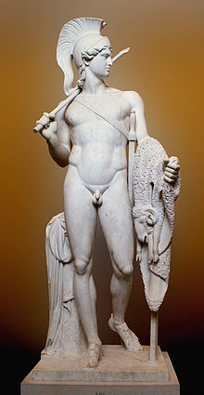
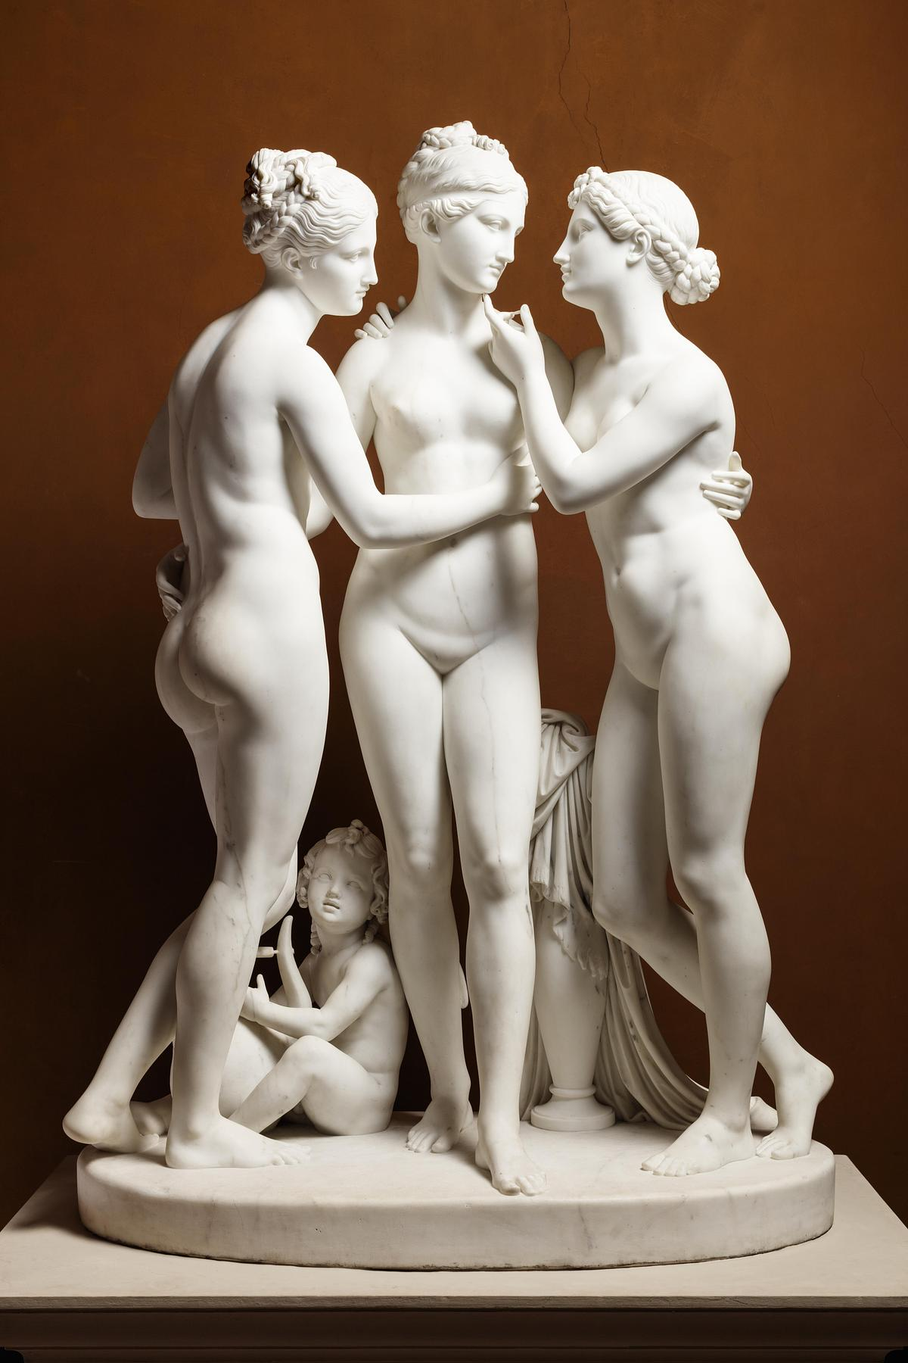
Bertel Thorvaldsen
Gratierne og Amor, 1820-23
Jason med det gyldne skind, 1803

Slide 3
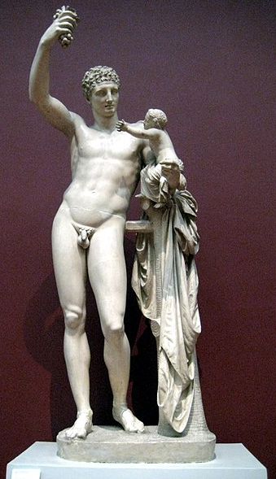
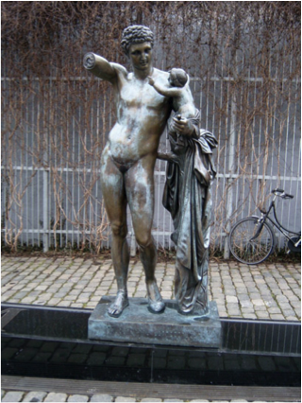
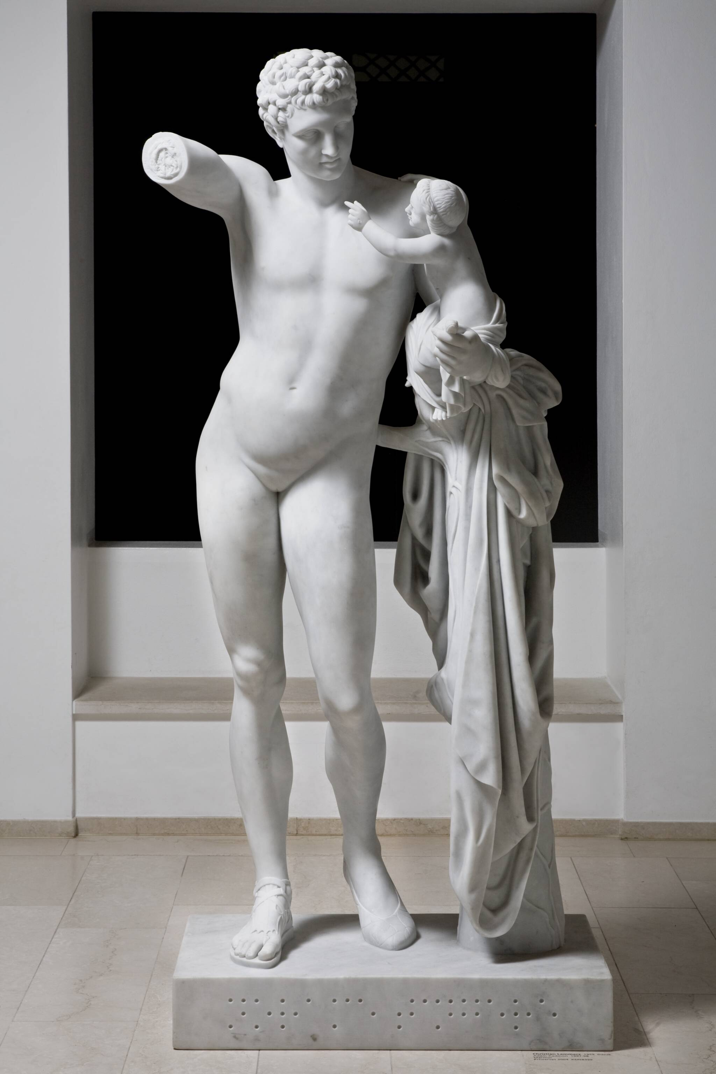
Praxiteles: Hermes med Dionysosbarnet, ca.300 f.v.t.
Christian Lemmerz: Adam Kadmon, 1998

Slide 4
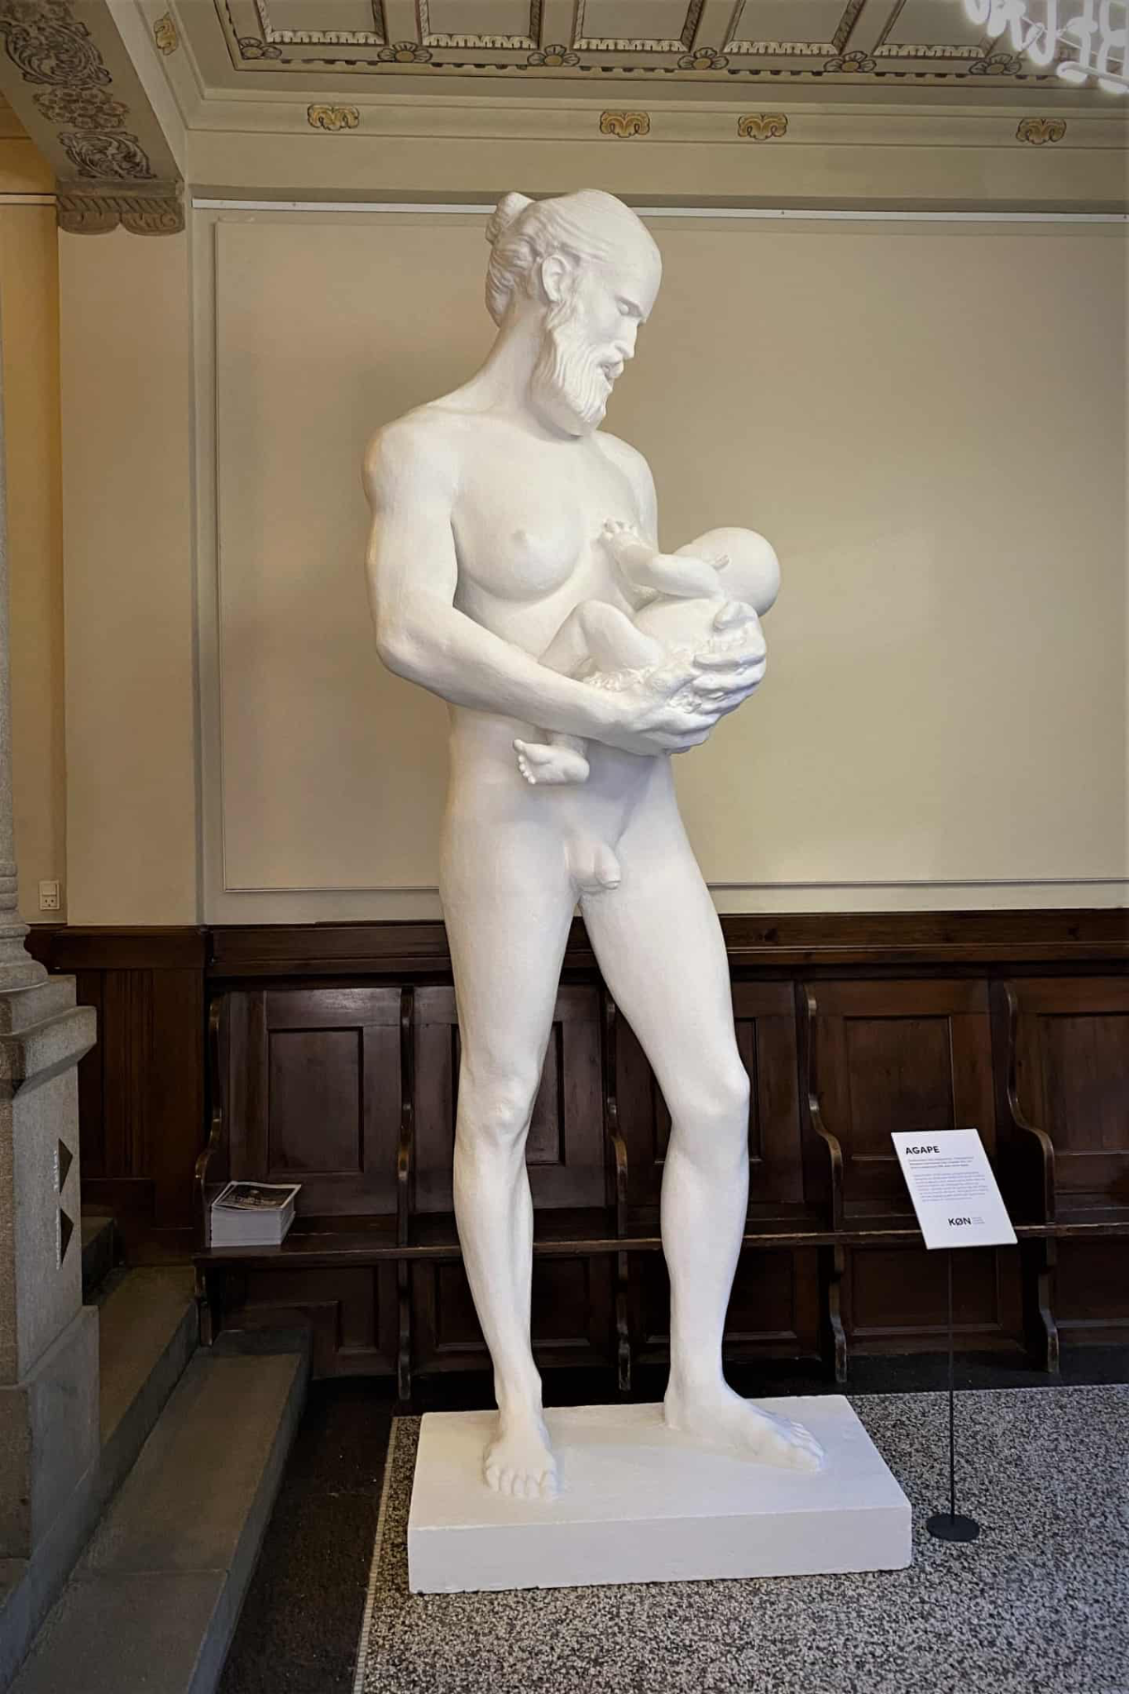
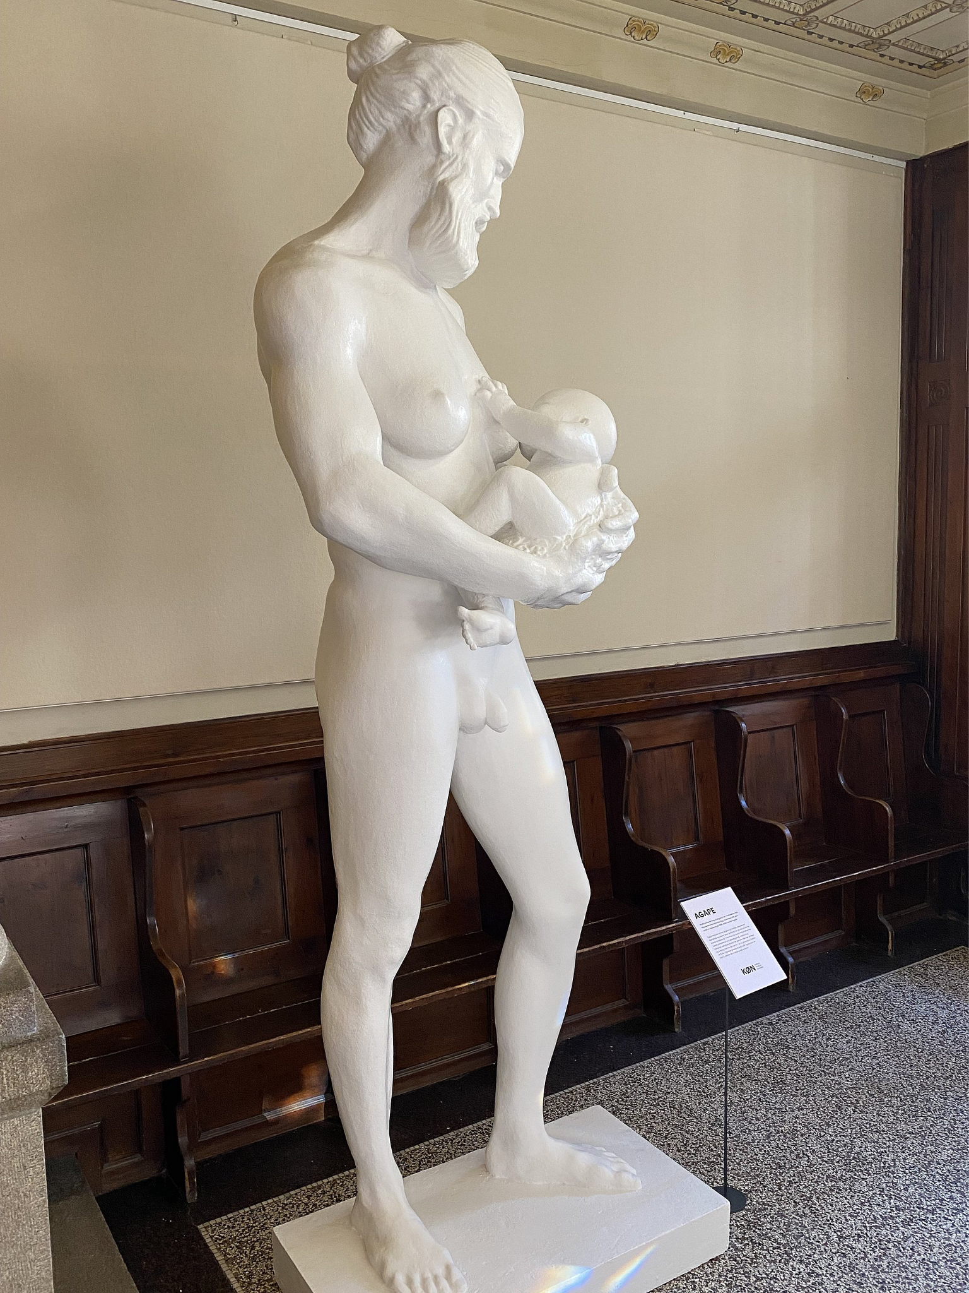
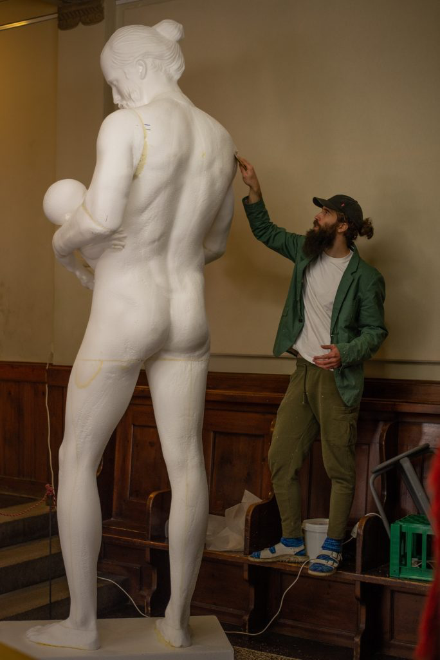
Aske Jonatan Kreilgaard: Agape, 2022
Notes:
eller det modsatte - den klassiske æstetik er en maskulin æstetik - hylder ære og at bære byrder uden tegn på smerte (WInkelmann om Laokoon) men her brugt til det modsatte - immiterer marmorskulpturen men med queertake - omsorg, moderskab - en anden, ny ikke hård maskulinitet.

Slide 5
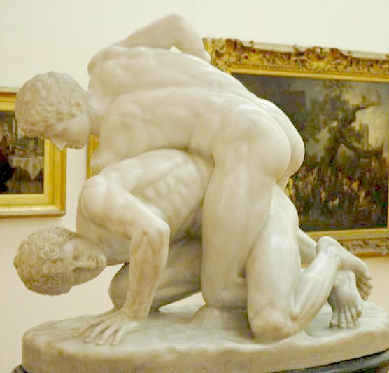
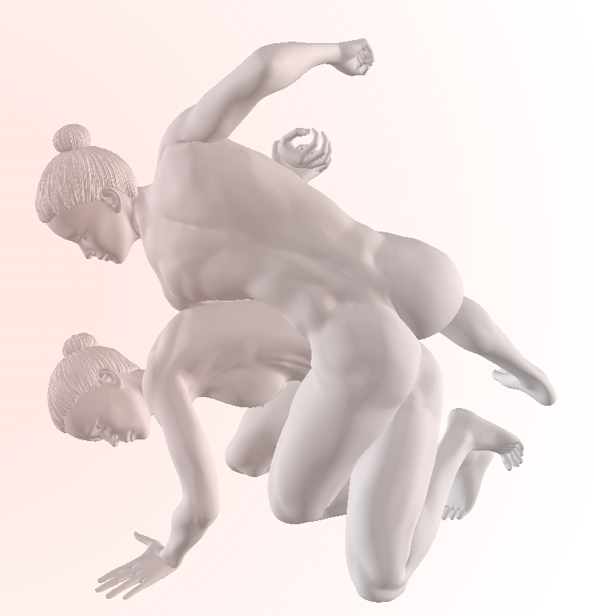
“The Wrestlers” Romersk marmorkopi af græsk skulptur fra 300-tallet f.kr
Ditte Ejlerskov “The Wrestlers” 2021 digital skulptur (adrenalin og oxytocin, frygt vs kærlighed) - oplev værket på Museet for samtidskunst HER
Notes:
https://en.wikipedia.org/wiki/Wrestlers_(sculpture)
Ejlerskov skabte sin version som forberedelse til fødslen af sit andet barn og som et billede på den indre kamp mellem de to hormoner adrenalin og oxytocin, der er forbundet med de modstridende følelser frygt og kærlighed.

Slide 6
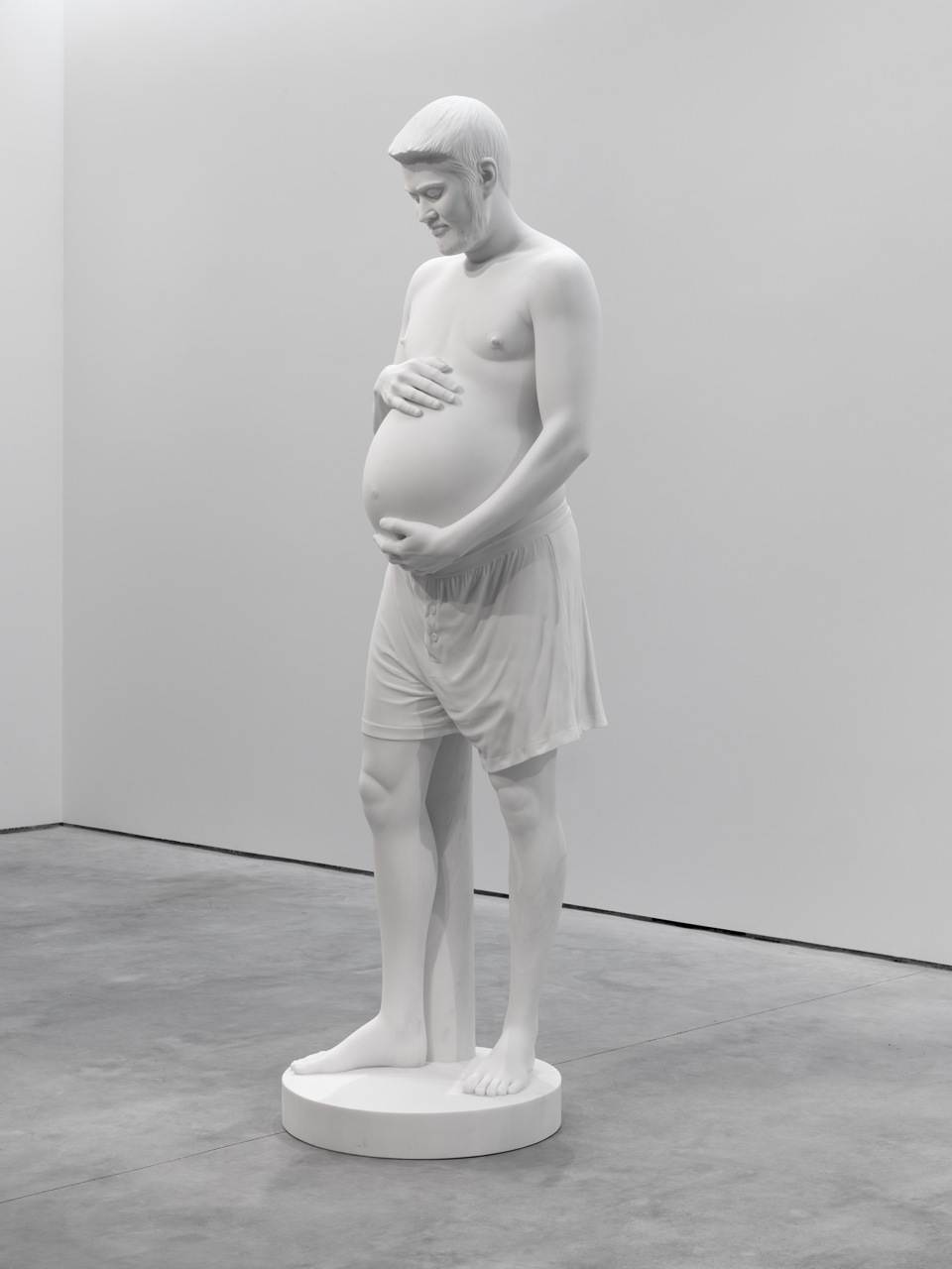
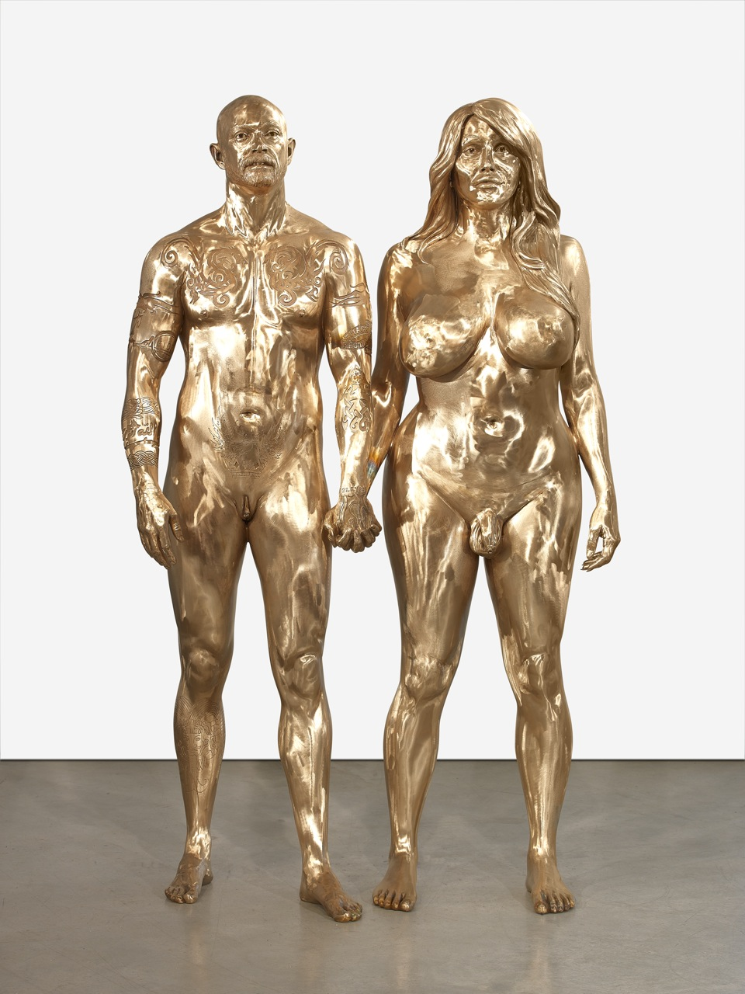
Thomas Beatie - en kønsopereret kvinde, der er kendt som verdens første gravide mand.
Buck Angel og Allanah Starr er transkønnede ikoner, bl.a. kendte i pornobranchen.
Marc Quinn: Thomas Beatie, 2009
Marc Quinn: Buck og Allanah, 2009

Slide 7
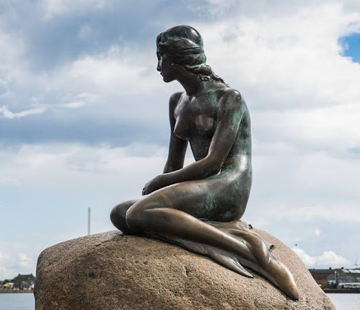
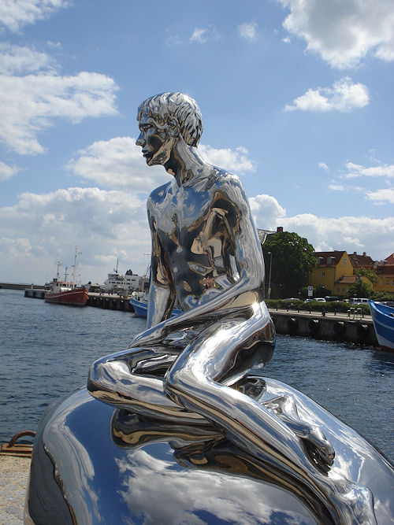
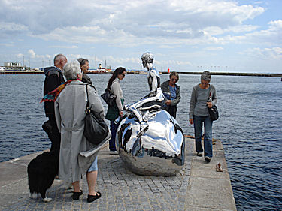
Elmgreen & Dragset: HAN, 2012

Slide 8
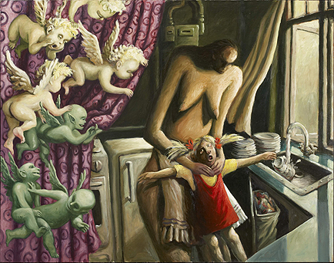
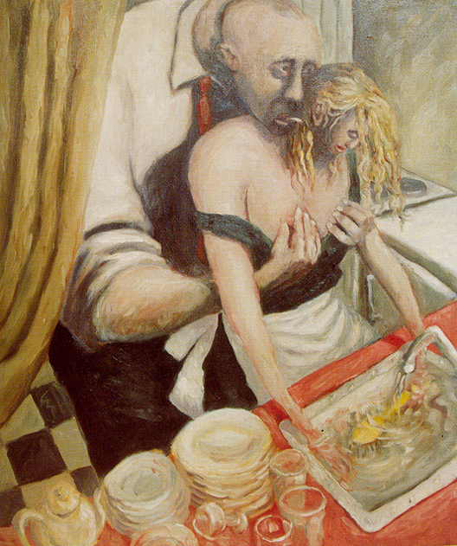
Michael Kvium
Køkkenscene og Mother 1986

Slide 9
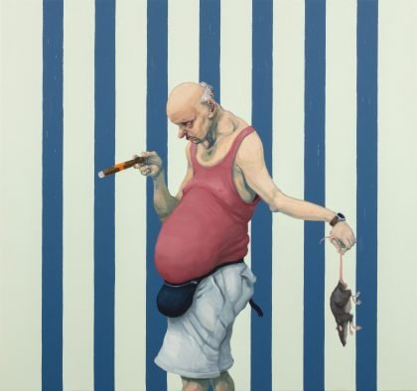
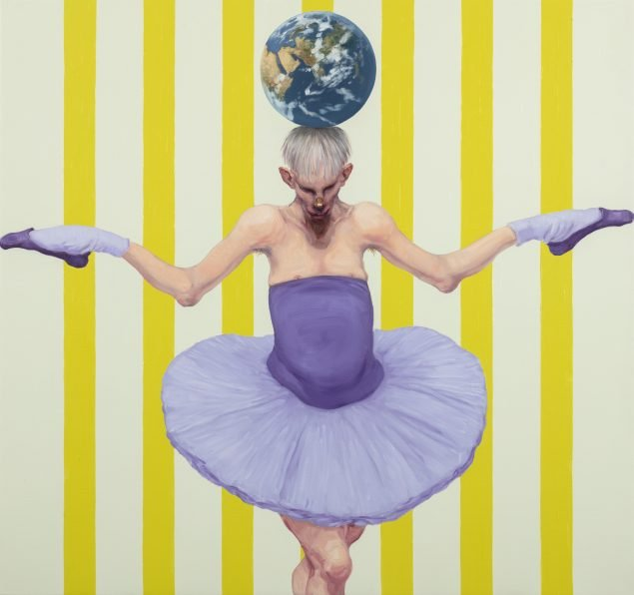
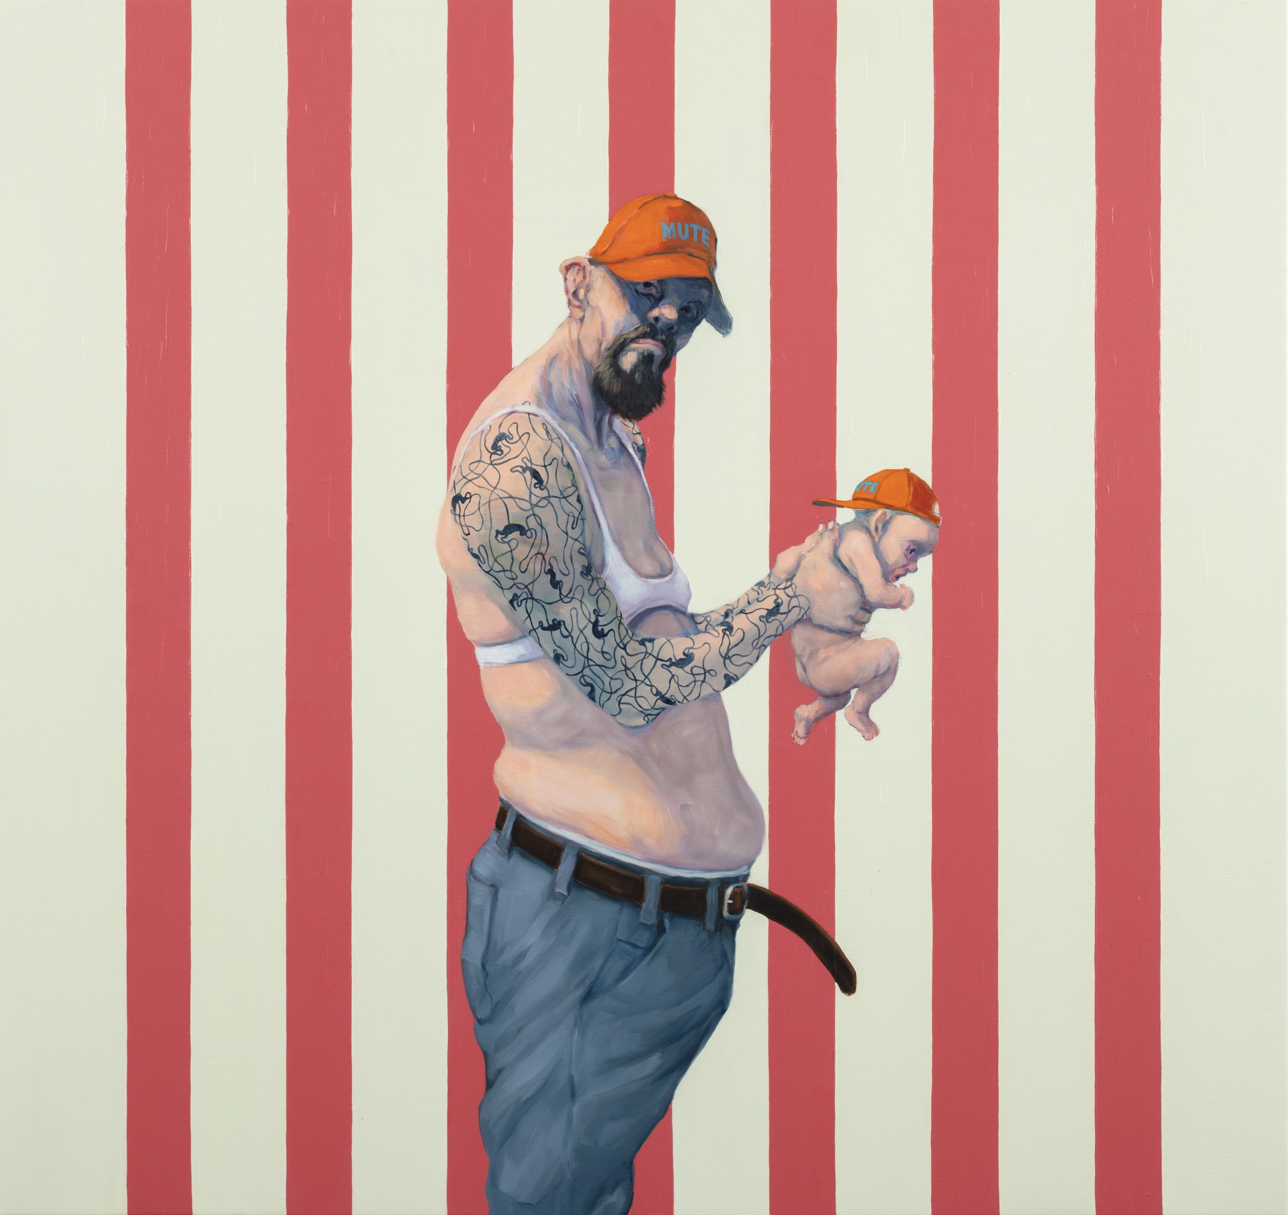
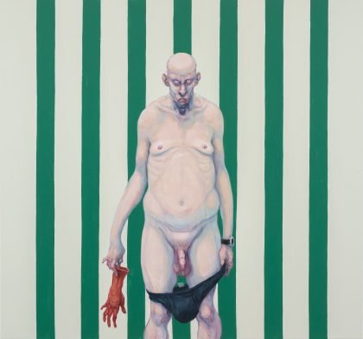
Michael Kvium:
Pale Male Tales, 2019

Slide 10
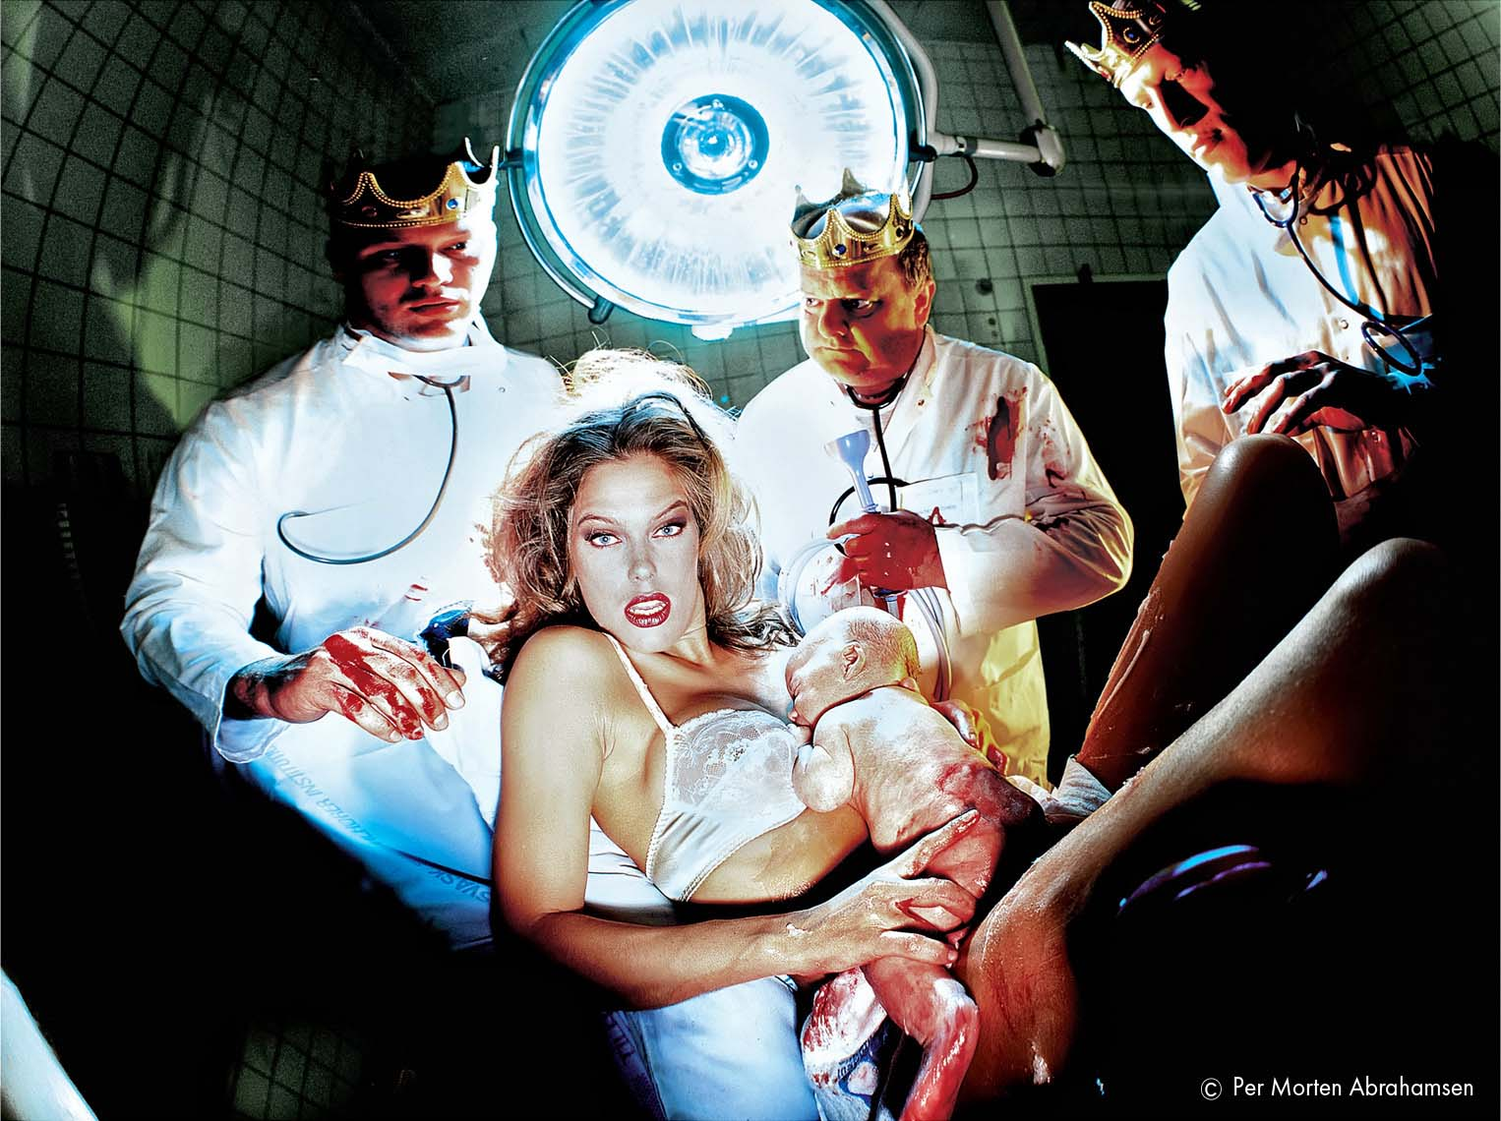
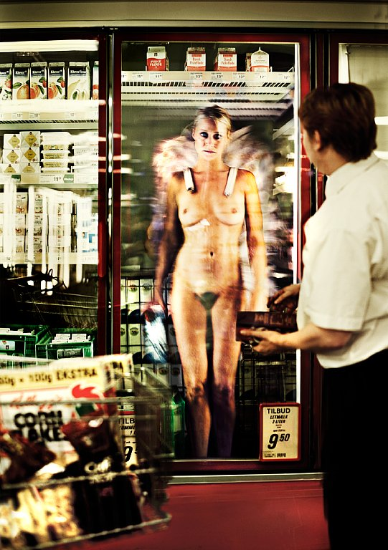
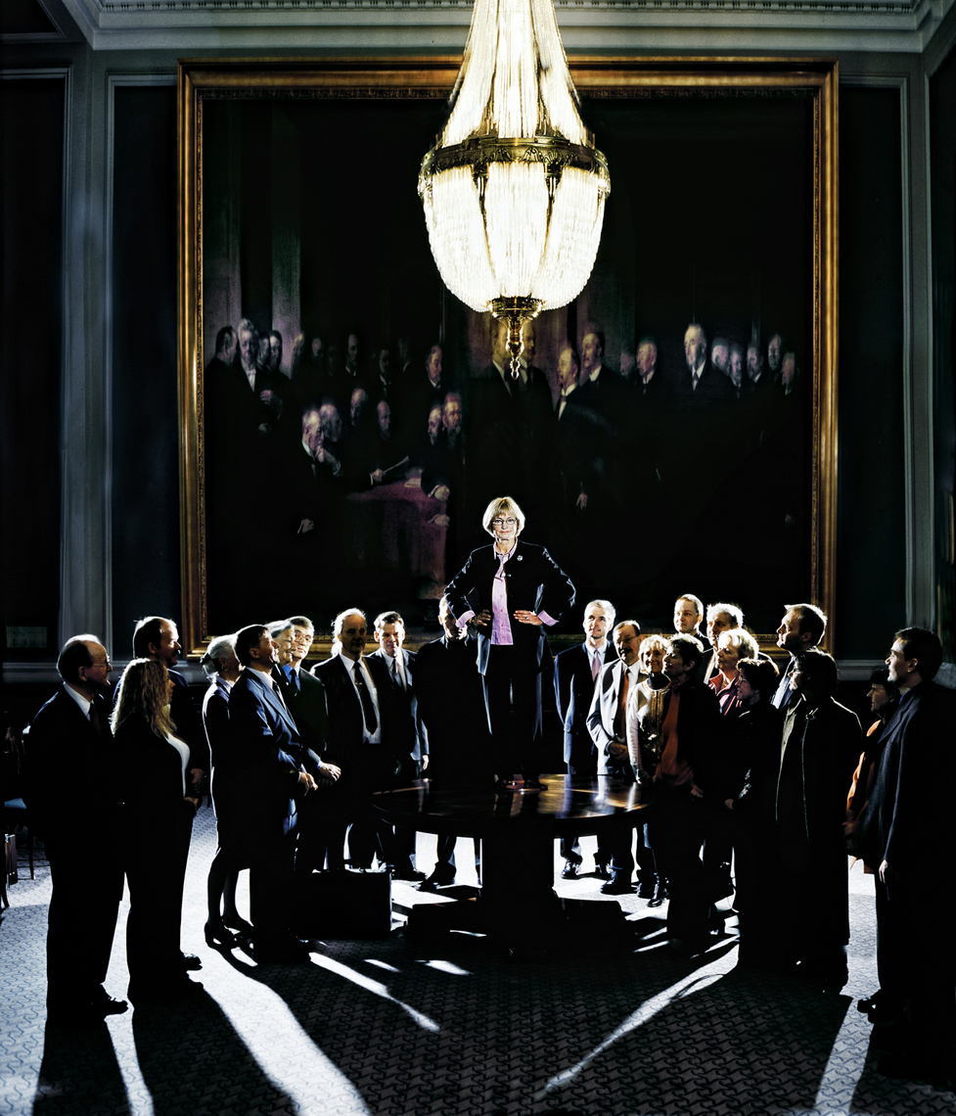
Per Morten Abrahamsen
Fotomodel og psykolog René Toft Simonsen, tidligere formand for DF Pia Kærsgaard og skuespiller Trine Dyrholm

Slide 11
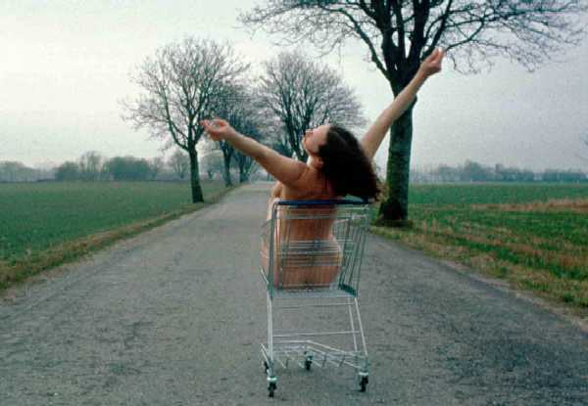
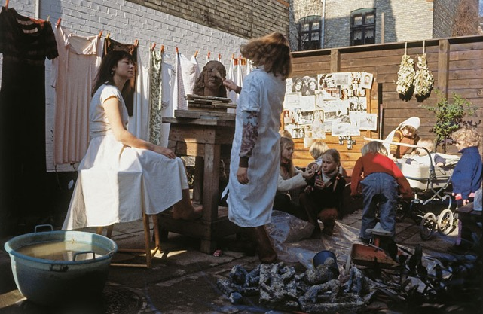
Kirsten Justesen: Lunch 1975
Kirsten Justesen: Glimtvis. Mit atelier ligger mellem køkkenet og
børneværelset. 1978

Slide 12
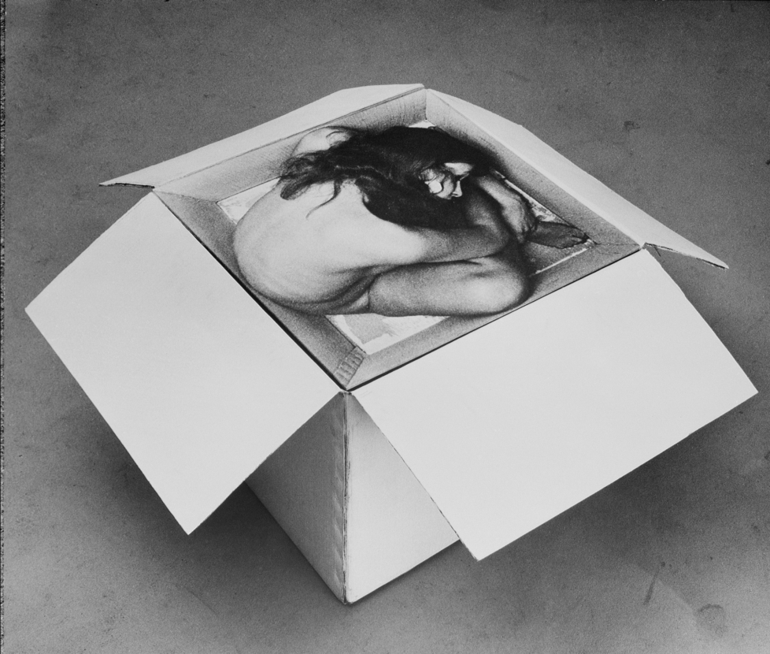
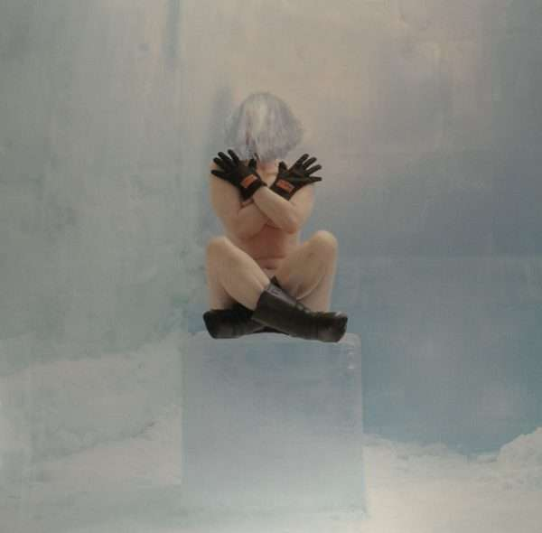
Kirsten Justesen: Ice Plinth #3, 2000
Kirsten Justesen, Skulptur II, 1968.

Slide 13
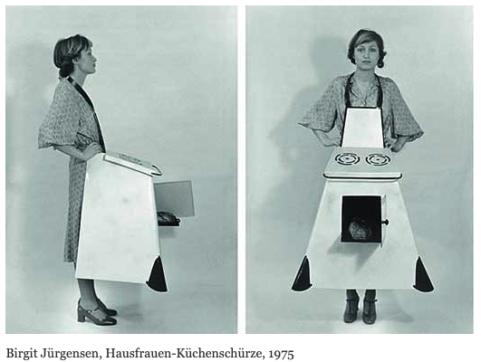

Slide 14
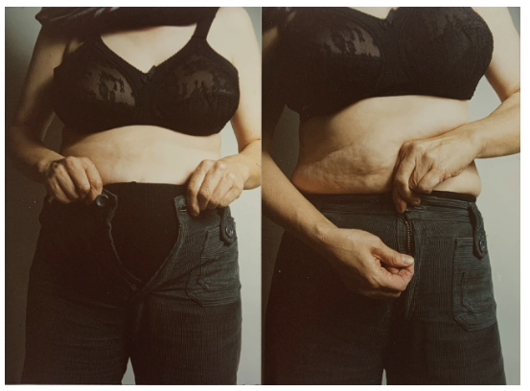
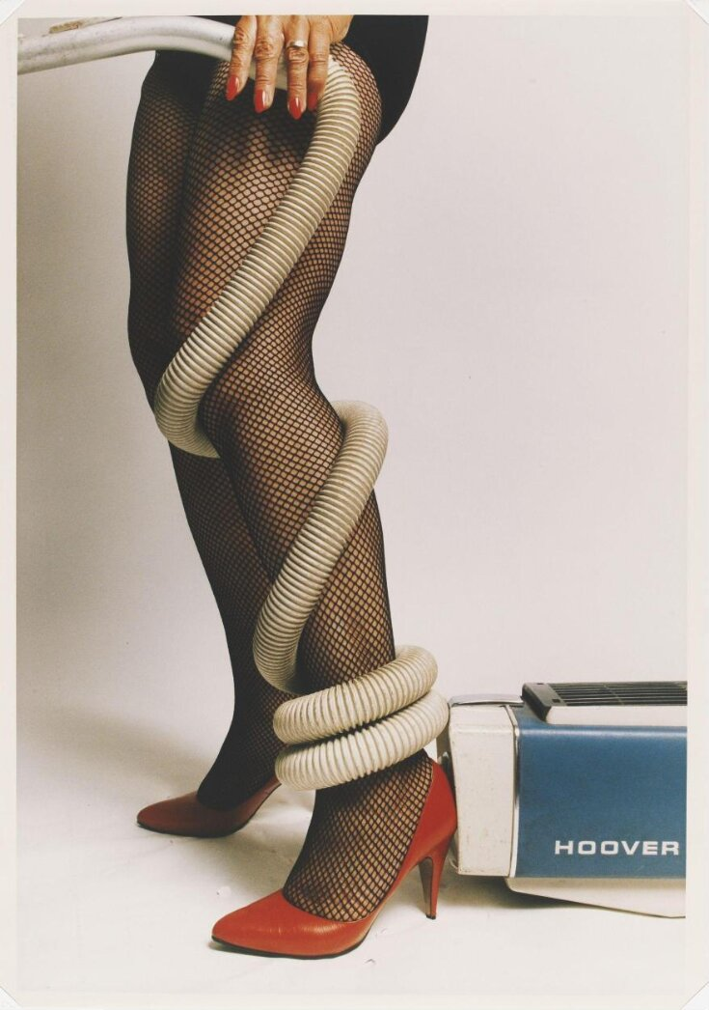
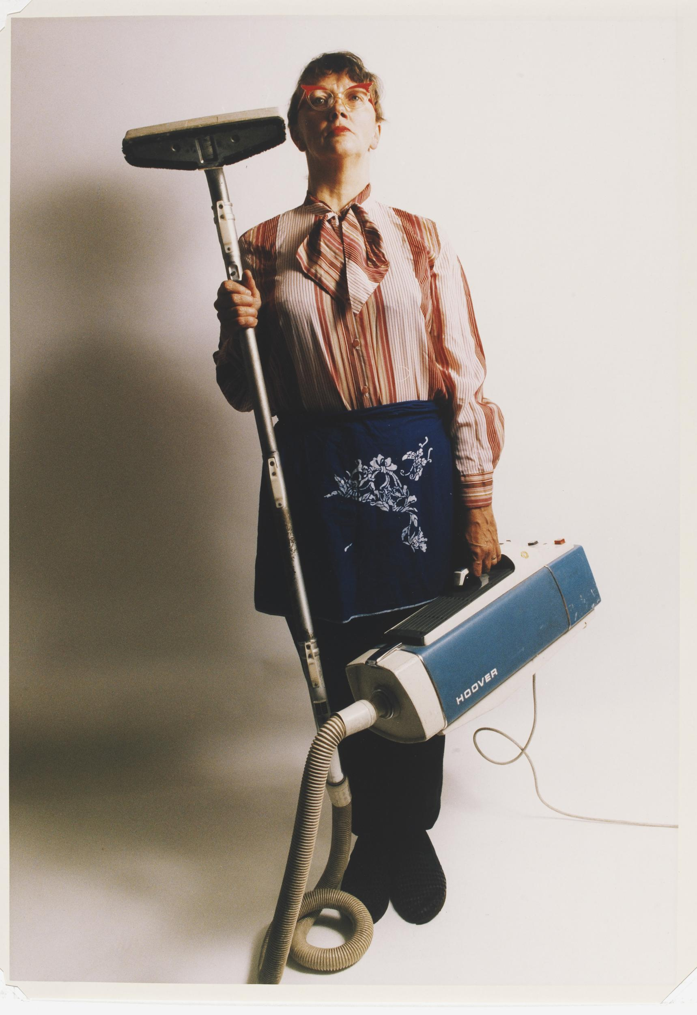

Jo Spence
Libido Uprising, 1989

Slide 15
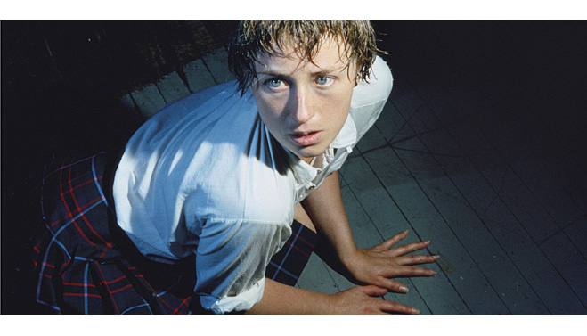
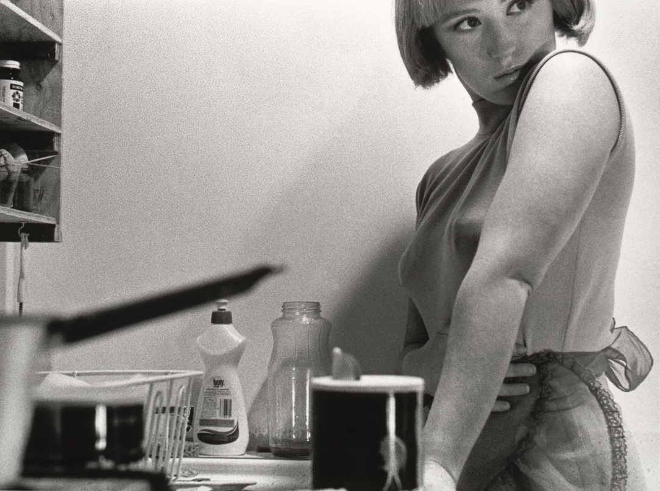
Cindy Sherman
Untitled #92, 1981
Untitled Film Still #3, 1977

Slide 16
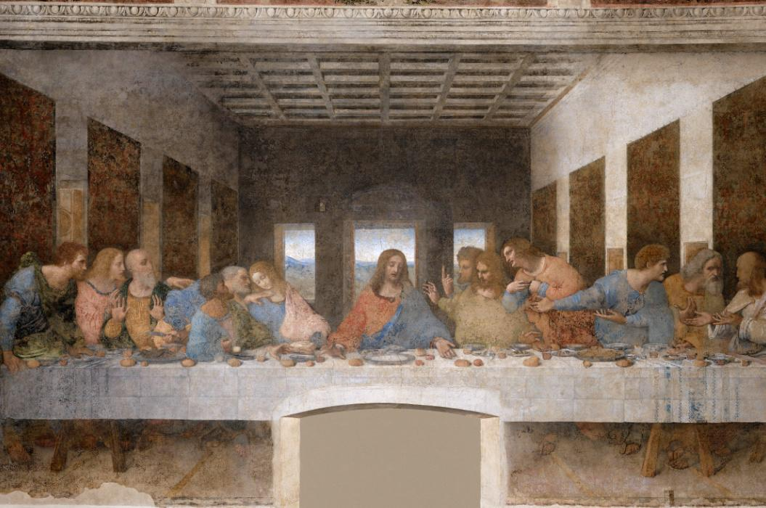
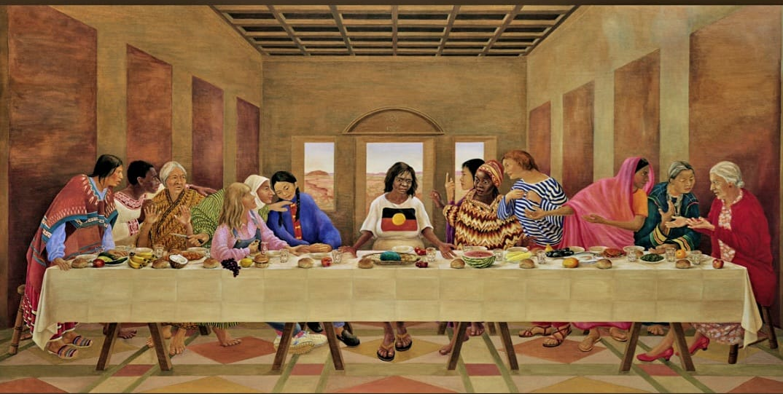
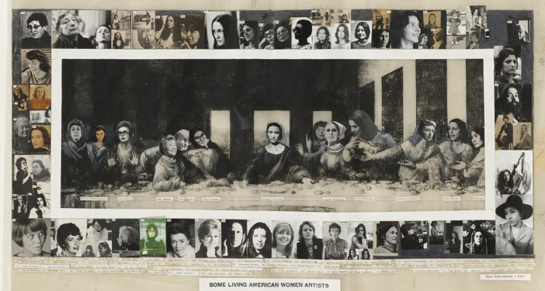

Leonardo da Vinci: Den sidste nadver, 1498
Susan Dorotha White: The first Supper, 1988

Slide 17
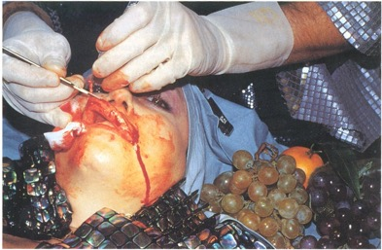
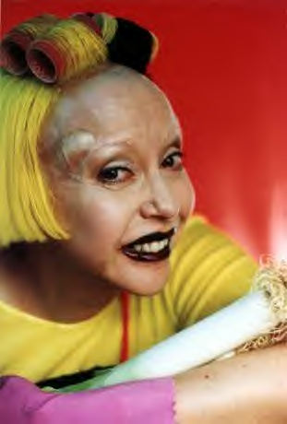
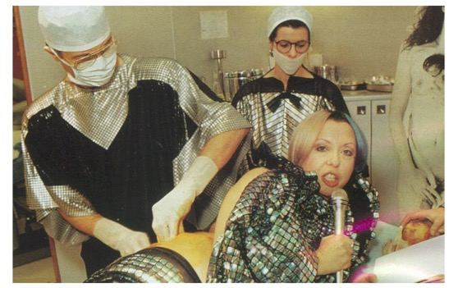
Orlan: Ændring af eget ansigt efter forbillede fra store ikoniske kunstværker
af kvinder som fx Mona Lisa.
1990’erne

Slide 18
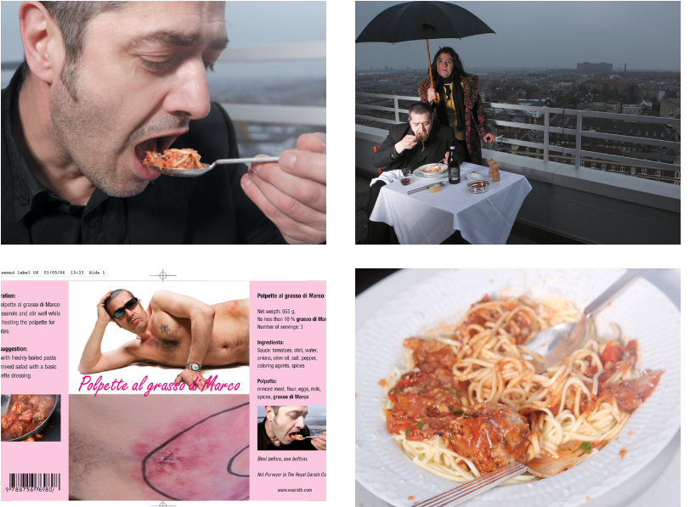
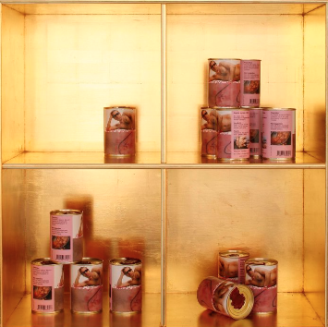
https://www.evaristti.com/polpette-al-grasso-di-marco

Slide 19
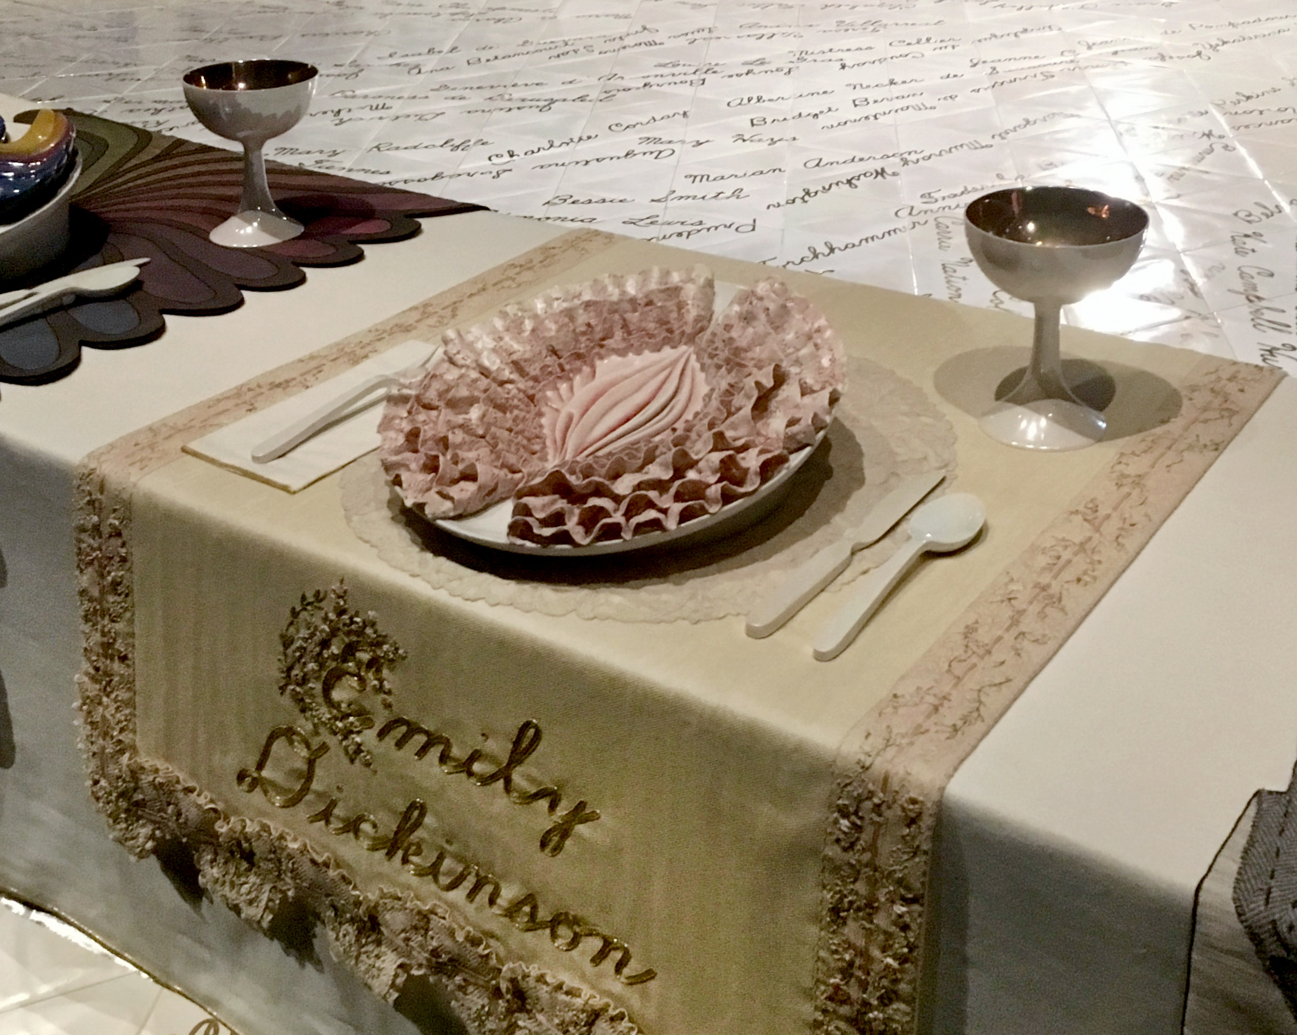
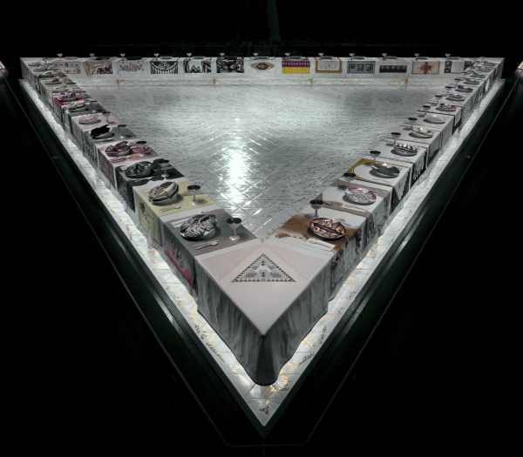
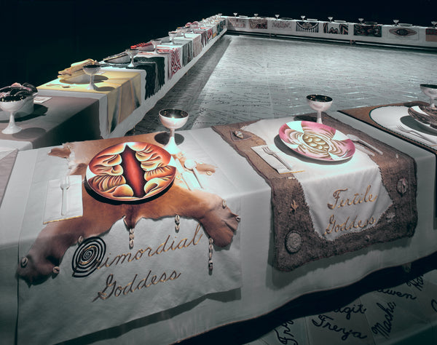
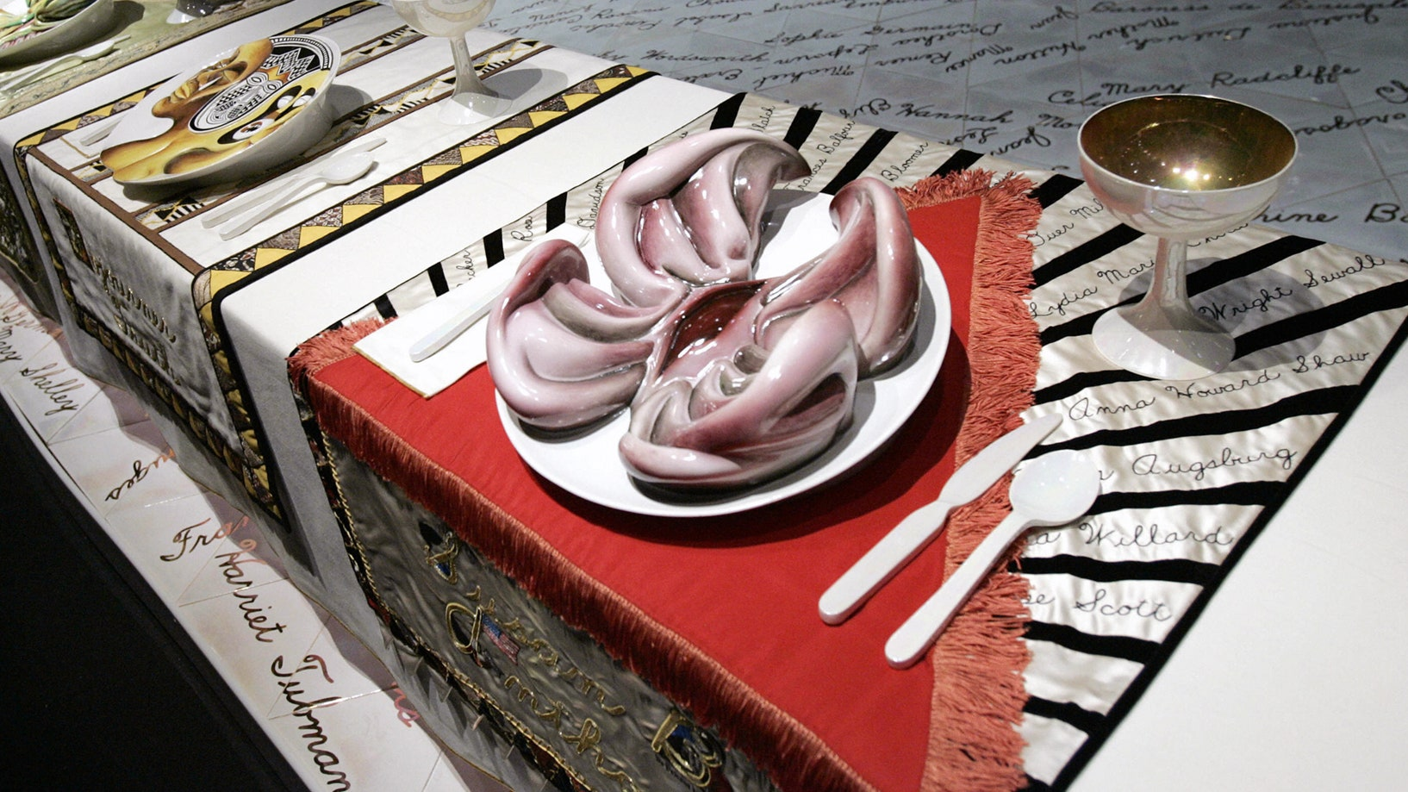
Judy Chicago (American, born 1939). The Dinner Party, 1974–79.

Slide 20
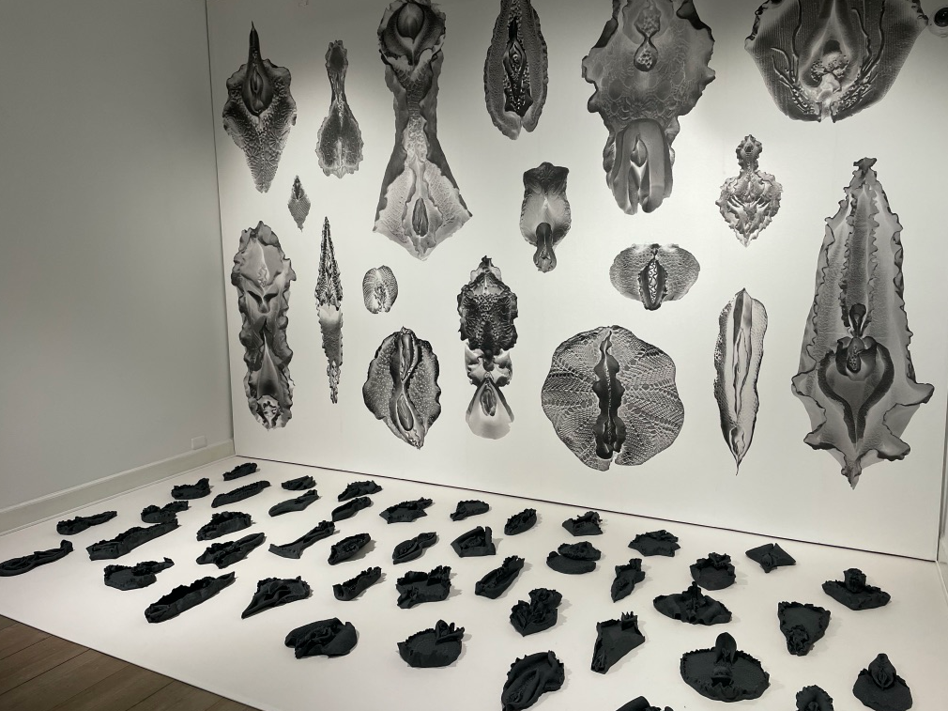
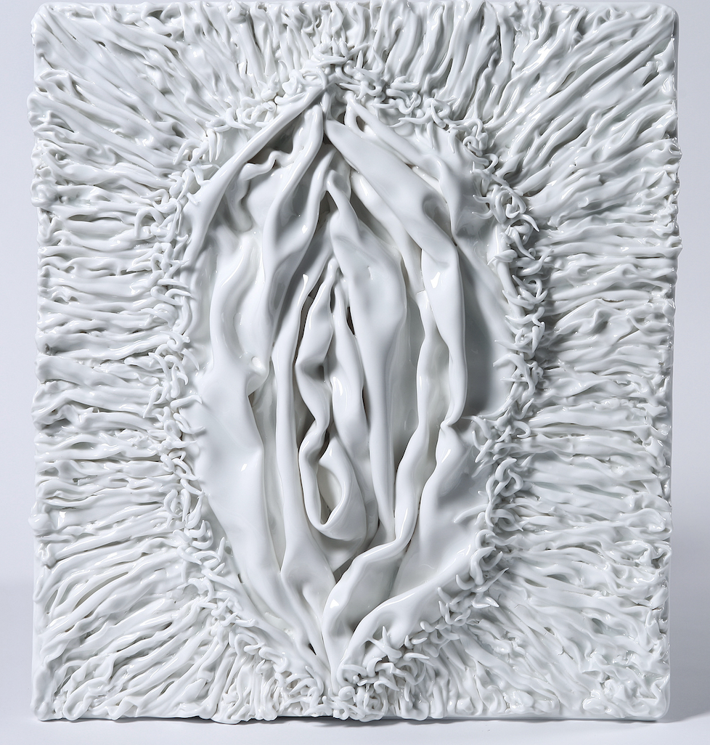
Summertime No.1, 2017
Liu Xi: Our God is Great, 2018-21

Slide 21
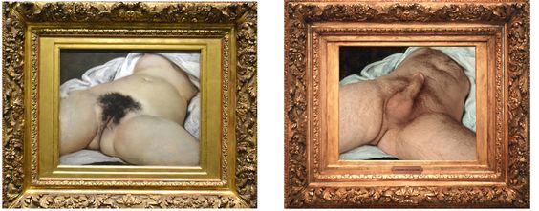
Gustave Corbet: The origin of the world, 1866 og Orlan: The origin of war, 1989

Slide 22
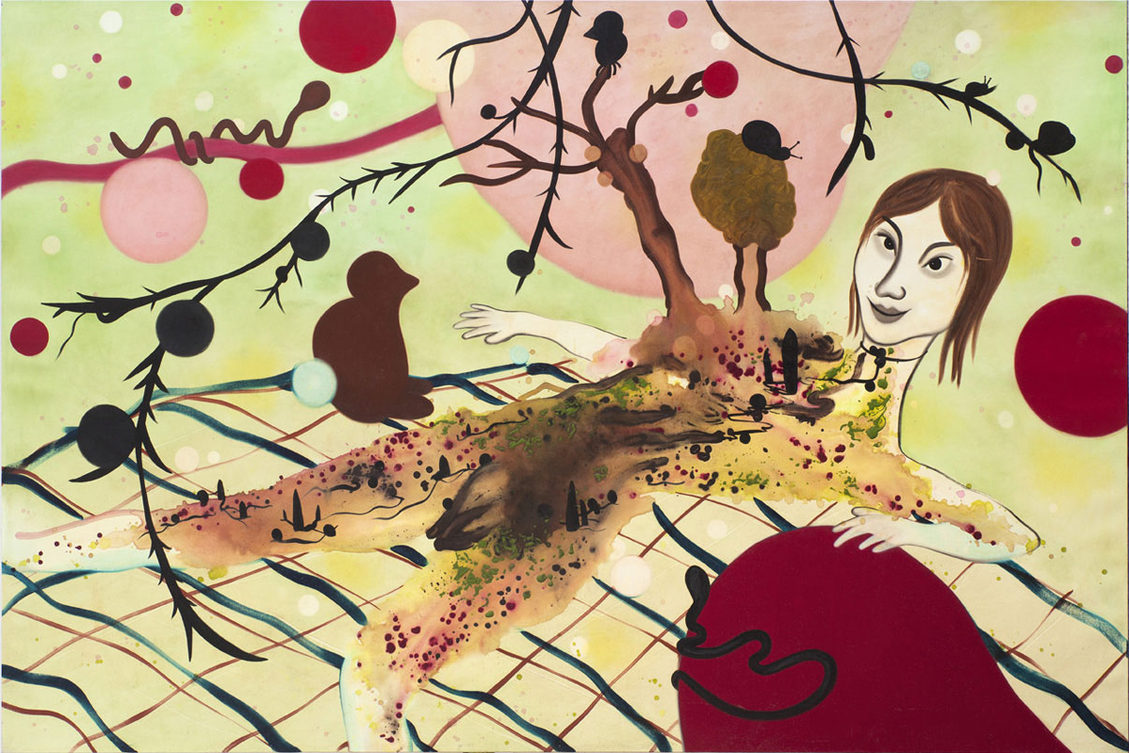

Street artist Banksy i Ukraine 2022
Kathrine Ærtebjerg: Moder Jord, 2009

Slide 23


Svend Wiig Hansen: Moder Jord, 1960
Ditte Gantriis, Café Livmoder, 2020-2021

Slide 24


Sarah Lucas: Get off your Horse and drink your Milk, 2007
Sarah Lucas: Selfportrait with Scull, 1997

Slide 25


Sarah Lucas
Something Celia said, 2019
Nice Tits, 2011

Slide 26


Sarah Lucas: Selfprtrait with fried Eggs, 1996
Sarah Lucas: Laugh?, 1998

Slide 27


Jenny Saville: Self Portrait, 1991
Laetitia Ky: Dear Uterus, do you have anything to say? (2019

Slide 28

Arghavan Khosravi:
Ukendt titel, 2022

Slide 29



Boushra Almutawakel (Yemen)
True self 2002
Seeing I
“Mother, Daughter, Doll” series, 2010

Slide 30

Boushra Almutawakel:What if……, 2012

Slide 31

Shadi Ghadirian (Iran):
Like Every Day

Slide 32
Graciella Delgado

Slide 33

Susanne Ussing:
I drivhuset, 1980

Slide 34




Gudrun Hasle 2020

Slide 35


Kathrine Ærtebjerg
Hun havde tit fået at vide at hun var en blomst. Hun følte sig ikke som sådan. 2003
Forandring, bevægelse. 2005

Slide 36



“Portrait of George Dyer in a Mirror” (1968) shows
Francis Bacon’s lover, who died of a drug and alcohol
overdose in 1971.
A panel from “In Memory of George Dyer,” a triptych from 1971

Slide 37


H.W. Bissen:
Den danske landsoldat efter sejren, 1851

Slide 38



Duane Hanson
Traveller, 1988
Jogger 1983
Man on a Bench, 1997

Slide 39


Wang Yuanzheng: No.1 og No.2 (series: Them) 2012

Slide 40


Philip-Lorca diCorcia.: Streetworks, 1990’erne

Slide 41



HuskMitNavn: Dad.2016

Slide 42



https://huskmitnavn.dk/blogs/projects/dad-solo-show-charlotte-fogh-gallery-aarhus-denmark-2016

Slide 43


Vilma Villaverde:
“Maternity”
Ceramic sculpture
2006
150 x 80 x 85 cm.
Kirsten Justesen: Omstændigheder, 1971

Slide 44

Marina Abramovic fx Rhythm 0, 1974
https://artincontext.org/rhythm-0/

Slide 45



Yoko Ono: Cut Piece
første gang i Kyoto, Japan, 1964 og gentagende gange efterfølgende.
https://www.facebook.com/watch/?v=1067251723364975

Slide 46

Uwe Max Jensen:
https://avisendanmark.dk/kultur/se-videoen-nej-nej-nej-det-goer-han-bare-ikke-men-det-gjorde-kontroversielle-uwe-max-jensen-og-saa-paa-kvindernes-kampdag

Slide 47

Peter Land: https://www.youtube.com/watch?v=Z6mo1f1qdg8
Minut 1-3

Slide 48




Peter Ravn
The great Depression, 2017
The backward Fall, 2017
Moving forward
slowly, 2017
The stop 2018

Slide 49


Anne Hoenig
At Arm’s Lenhgt, 2012
Yellow Lamp, 2008

Slide 50



Kelly Reemtsen
To the Point, 2013
Superstar, 2020
Dig Deep, 2021

Slide 51


Annika von Hausswolff:
Pige med motorsav, 2002
Untitled (previously End of Story), 1999

Slide 52

Artemisia Gentileschi:
Judith Beheading Holofernes, 1612-21
Notes:
https://en.wikipedia.org/wiki/Judith_Slaying_Holofernes_(Artemisia_Gentileschi,_Naples)

Slide 53

Apolonia Sokol: Vertus 2022

Slide 54

Apolonia Sokol, La Guerre – Hae Na as Nemesis, 2022

Slide 55



Iness Rychlik, ca. 2018
https://inessrychlik.com/portfolio
"Wedding Night"
"The Edge of Subtlety"

Slide 56



Jean Auguste Ingres: Grande Odalisque, 1814
Rebecca Belmore: Fringe, 2007
Guerrilla Girls
Rebecca Belmore:
Fringe, 2007

Slide 57





Yushi Li
My Tinder Boys, 2017

Slide 58


Philip-Lorca diCorcia.: Hustlers, 1990’erne

Slide 59



Édouard Manet, Olympia, 1863

Slide 60

Apolonia Sokol: La Printemps 2020

Slide 61


Robert Mapplethorpe: Arnold Schwarzenegger, 1976
Robert Mapplethorpe (1946-1989): Roger Koch, 1970’erne

Slide 62


Robert Mapplethorpe, Dennis with flowers |
Ajitto, 1981

Slide 63

Barbara Krüger
No Comment (på ARoS)
29 nov 2024 - 21 apr 2025
Barbara Kruger: Untitled (Your body is a battleground) 1989/2019 (film stills), Foto: Barbara Kruger og Sprüth Magers
Notes:
https://artmatter.dk/artguide/calendar/barbara-kruger-no-comment/

Slide 64



Maja Malou Lyse
https://www.zetland.dk/historie/sOXAJQJ6-moNA4vnW-c797d
Maja Malou Lyse, The Pleasure Gap Sucks and so do I, 2020, still.
Med Playboy-logoet sætter Maja Malou Lyse i sit værk "Wise Ass" seksuelle tendenser og koder i perspektiv. Pressefoto: Maja Malou Lyse
Notes:
https://kunstkritikk.dk/sex-lol-og-kapitalisme/

Slide 65


Ida Kvetny, 2024
Ida Kvetny: Digital skulptur fremkaldt foran Randers Kunstmuseum
Sådan kan en af Ida Kvetnys digitale skulpture fremtræde på din telefon – midt i Randers by.
Notes:
https://artmatter.dk/journal/ida-kvetny-en-ide-egner-sig-bedst-til-keramik-en-anden-til-en-digital-skulptur
Kvetny har udvalgt en række kvinder: Trapez artisten La Norma, 98 år i dag, født i Randers, men med en fabelagtig international karriere. Fotografen Nielsine Zehngraf, kajakroeren Karen Hoff, som i 1948 vandt en OL-medalje og Charlotte la Cour, der i sidste halvdel af 1800-tallet grundlagde den første skole for piger i Randers. Også de ukendte kvinder, hverdagens helte, skulle med i projektet: kvinderne, der arbejdede på to ikoniske Randersvirksomheder, hvis historier rækker 200 år tilbage i tiden: Randers Reb og Randers Handskefabrik.
Det er dette “cyberfeministiske crew”, som kunstneren sætter i stævne i en stor filmprojektion, og som hun har skabt som digitale skulpturer, man via en QR kode kan scanne ind på sin telefon og lade komme til live på kunstmuseet og andre steder i byen.

Slide 66


Maria Torp
Notes:
https://trapholt.dk/maria-torp/ : afghanske rapper Sonita Alizadeh, der er aktiv i kampen mod børneægteskab. Phumzile Mlambo-Ngcuka, tidligere vicepræsident i Sydafrika og adm. direktør for UN Women
Se også her DR dokumentar der kører lige nu (Megaportrætter - Kampen for ligestilling)

